Slide 1
Институт химии СПбГУ: научный автопортрет
Маньшина А.А.
Председатель научной комиссии по направлению Химия
16.01.2018

Slide 2
2017 Результаты анализа
Институт химии СПбГУ занимает достойное место в общем рейтинге (МГУ, РАН, КАН, МТИ) по «качеству» публикаций в области «Химия»
Направления исследований представлены в достаточной степени полно
Низкий уровень междисциплинарности
Относительно низкий уровень сотрудничества

Slide 3
2017 План действий
PR кампании
Расширение сотрудничества
Формирование новых «точек роста»

Slide 4
PR кампания 2017
Научные группы – актуализация и размещение информации на сайте
Исследовательская группа – это научный коллектив, который демонстрирует высокую степень солидарности для достижения определенной научной цели.
Как правило, данная группа немногочисленна, она характеризуется многолетним сотрудничеством, дружескими связями.
Эта группа закалена на основе преодоления многочисленных трудностей, здесь сложились специфические образцы поведения, в том числе совместного отдыха.

Slide 5
Кафедры и лаборатории Института химии
Кафедры (14)/(55)
Кафедра аналитической химии (6)
Кафедра квантовой химии (2)
Кафедра коллоидной химии (2)
Кафедра лазерной химии и материаловедения (4)
Кафедра общей и неорганической химии (6)
Кафедра органической химии (9)
Кафедра радиохимии (7)
Кафедра физической органической химии (1)
Кафедра физической химии (5)
Кафедра химии высокомолекулярных соединений (3)
Кафедра химии природных соединений (1)
Кафедра химии твердого тела (3)
Кафедра химической термодинамики и кинетики (3)
Кафедра электрохимии (3)
Профильные лаборатории
Лаборатория биомедицинской химии (5)
Лаборатория химической фармакологии (1)

Slide 6
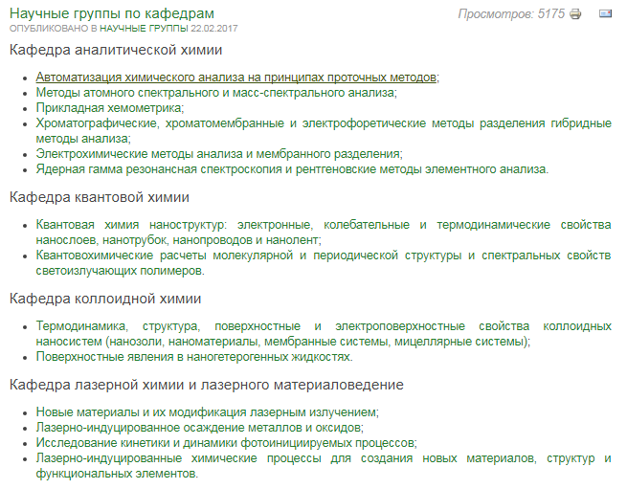
Научные группы Института химии

Slide 7
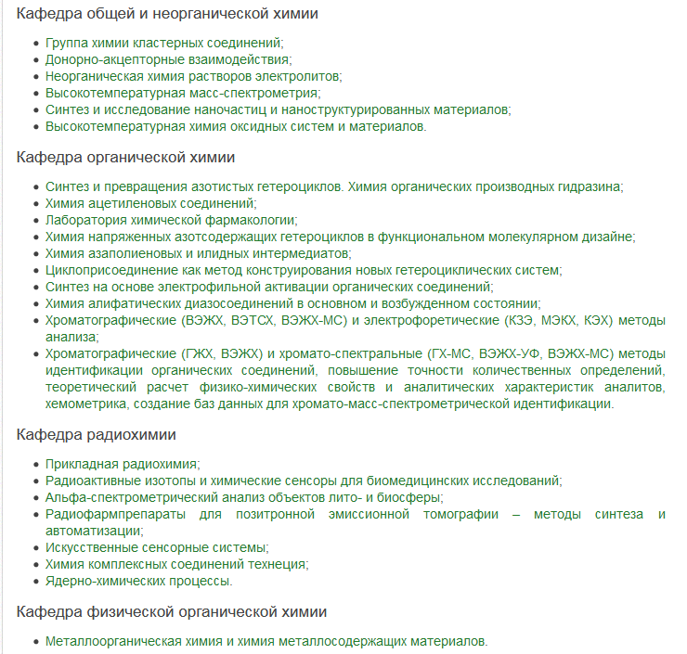
Научные группы Института химии

Slide 8
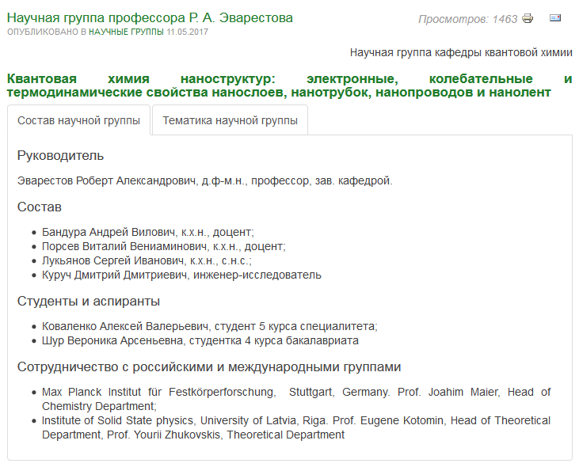

Slide 9
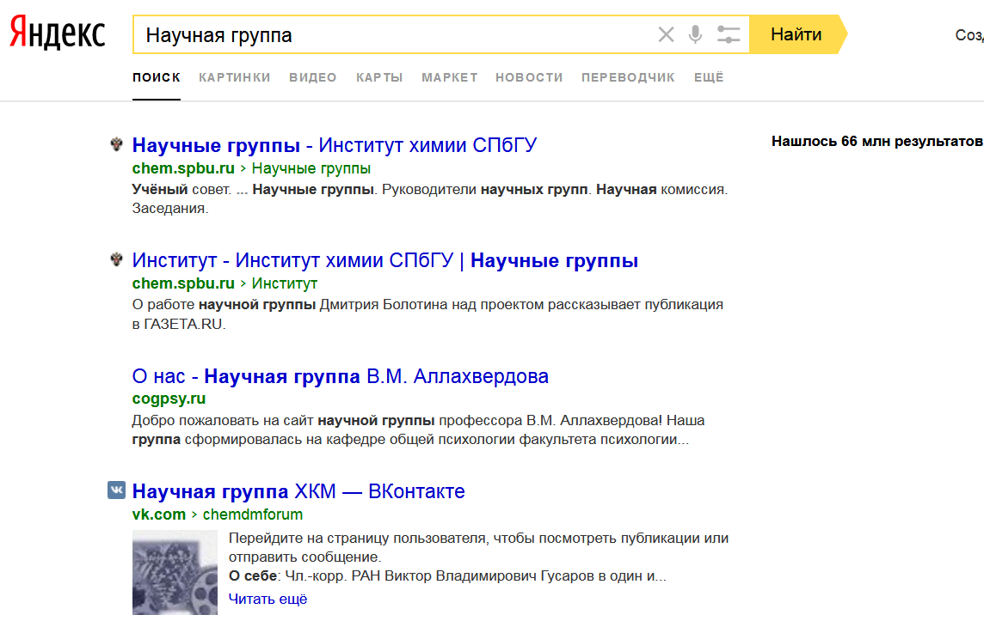
Яндекс поиск

Slide 10
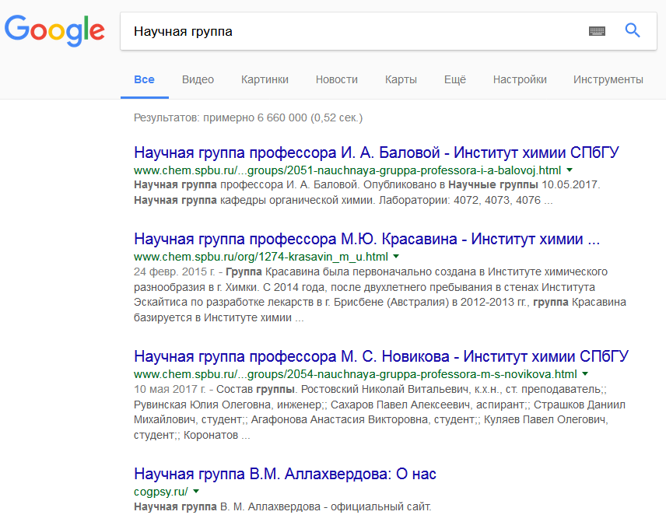
Google поиск

Slide 11
Карта научных исследований ИХ
Цель:
Увеличить доступность информации о научных исследованиях
Облегчить стороннему пользователю поиск партнера среди сотрудников ИХ
Увеличить цитируемость научных публикаций
Увеличить число научных, индустриальных, ... партнеров.
ООО "Северо-Западный центр трансфера технологий“
ООО НПО "Инноватех“
ПАО «СИБУР Холдинг»
Газпромнефть

Slide 12
Карта научных исследований
Фаза альфа – разработка алгоритмов построения модуля: описание на серверном языке или на стороннем языке для интерактивной графики и затем встраивание в сам сайт.
Фаза бета – с использованием реальных данных
+ Англоязычная версия

Slide 13
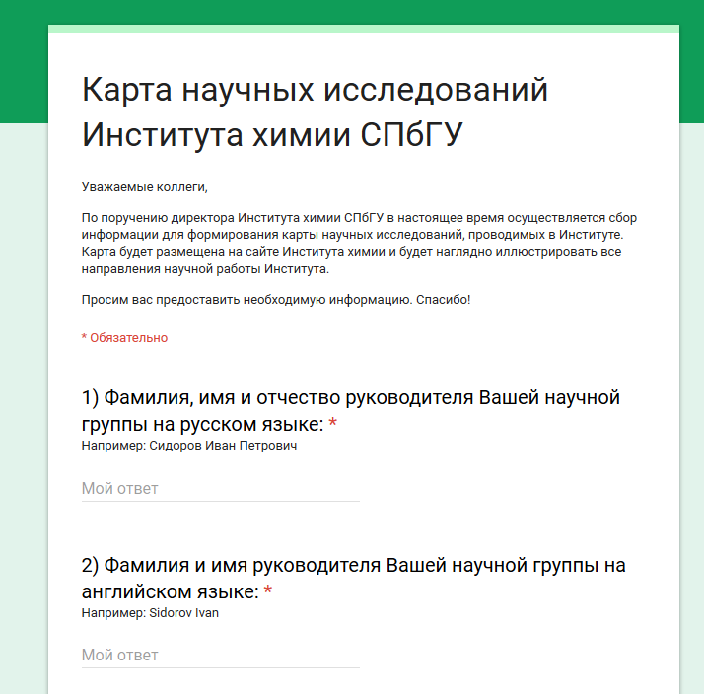
Анкета для карты научных исследований

Slide 14
Автопортрет научных групп по результатам анкетирования

Slide 15
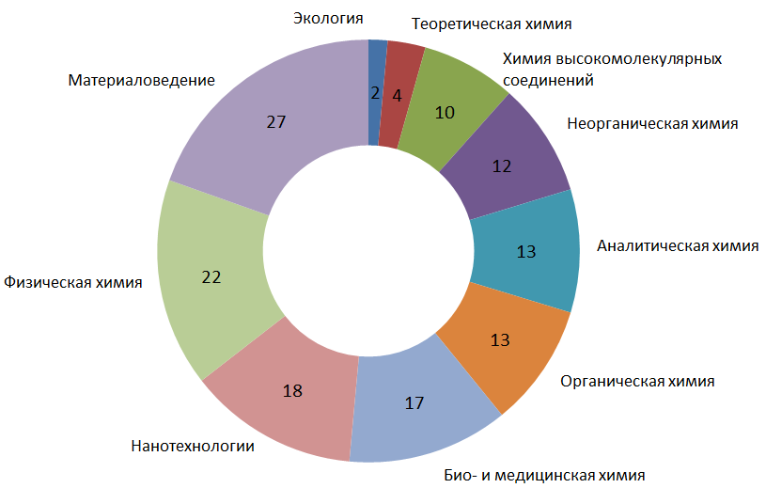
Распределение исследований по направлениям химии (от одного до трех вариантов)

Slide 16
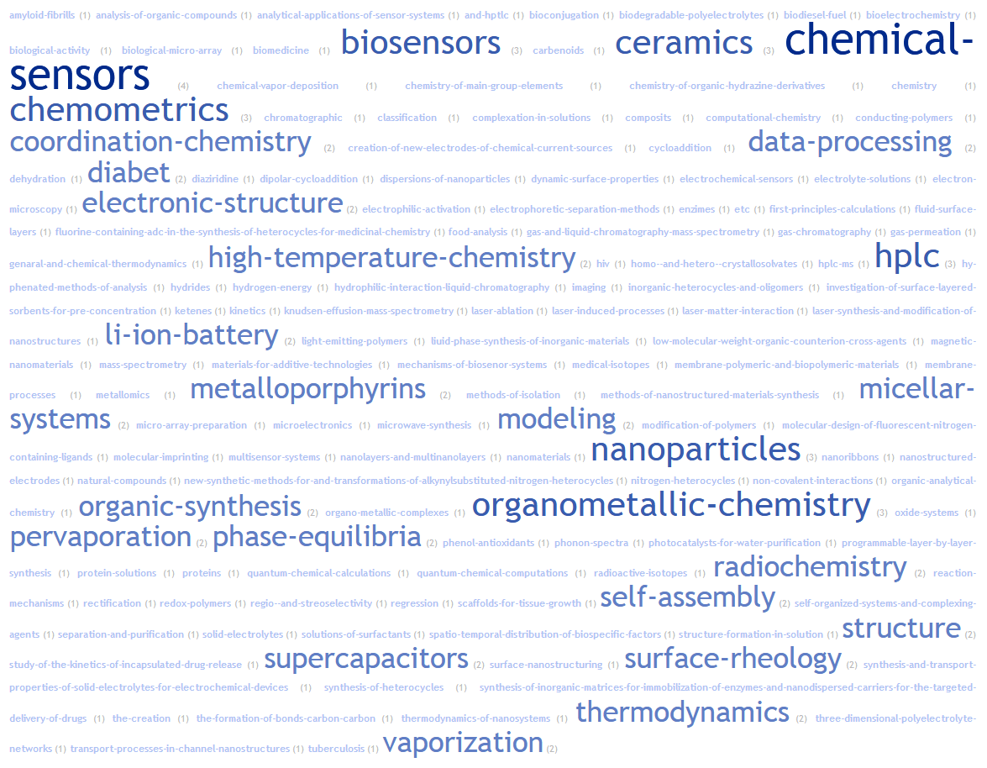
Что мы исследуем
TagCrowd

Slide 17
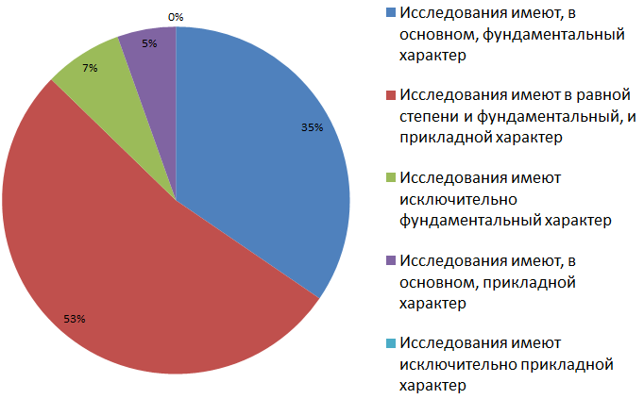
Характер исследований

Slide 18
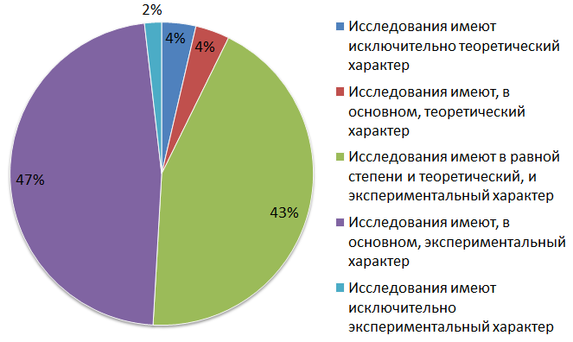
Характер исследований

Slide 19
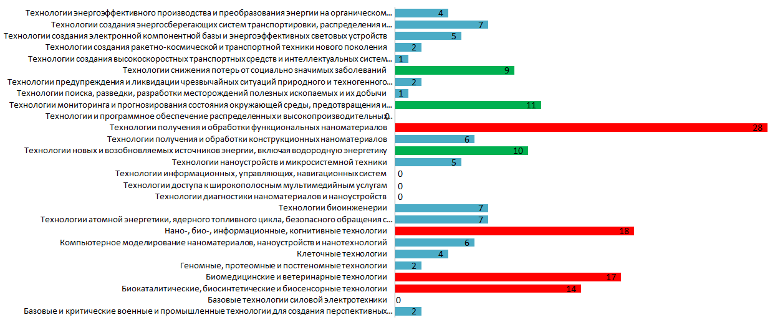
Критические технологии РФ (любое количество вариантов)

Slide 20
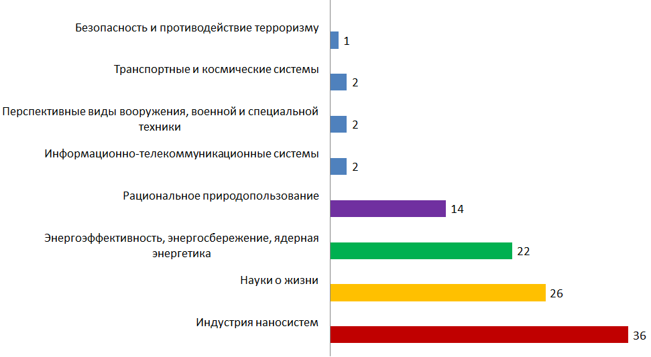
Приоритетные направления развития науки, технологий и техники РФ (любое количество вариантов)

Slide 21
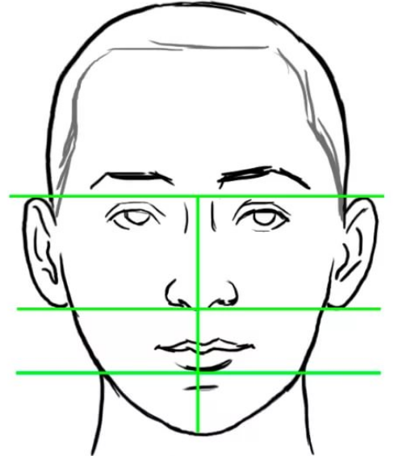
Автопортрет
Нанотехнологии/наноматериалы
В равной степени фундаментальный и прикладной характер
В основном экспериментальные исследования

Slide 22
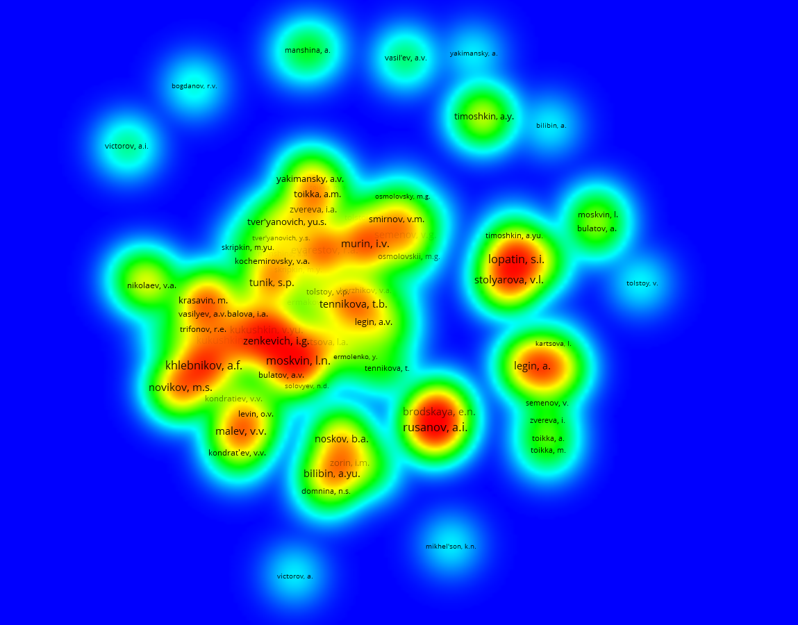
Карта научных групп
VOS viewer – visualizing scientific landscape
Руководители научных групп
Члены коллектива не учитывались
Анализ по публикациям

Slide 23
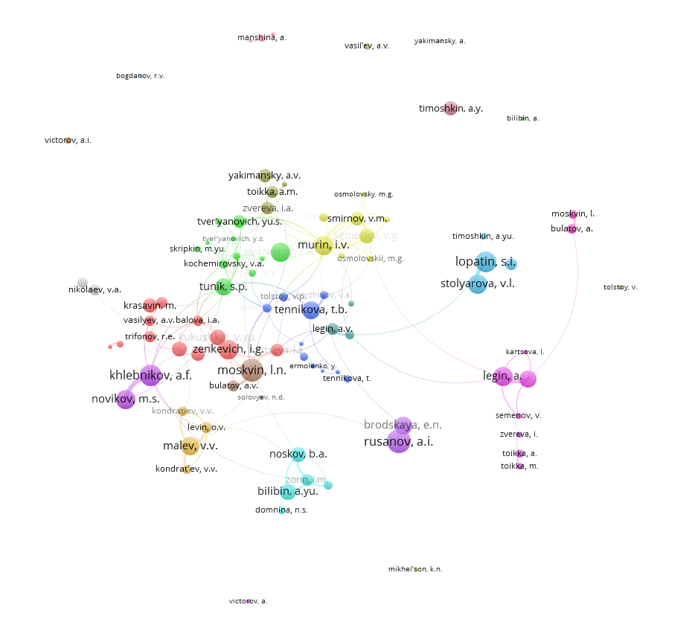
Взаимодействие научных групп
VOS viewer – visualizing scientific landscape
Руководители научных групп
Члены коллектива не учитывались
Анализ по публикациям

Slide 24
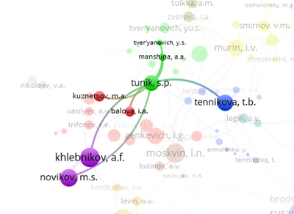
Взаимодействие между руководителями научных групп

Slide 25
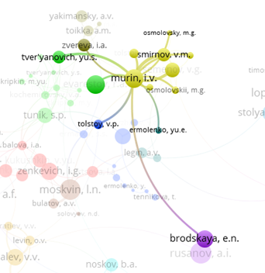
Взаимодействие между руководителями научных групп

Slide 26
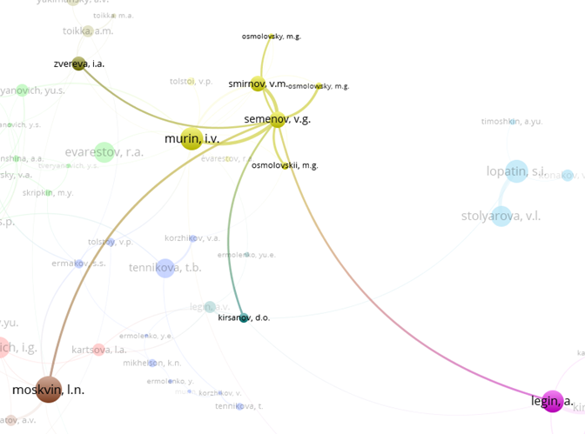
Взаимодействие между руководителями научных групп

Slide 27
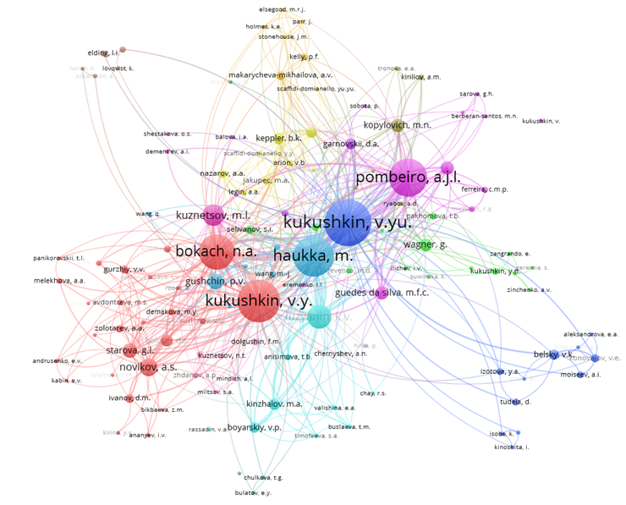
Контакты руководителей групп

Slide 28
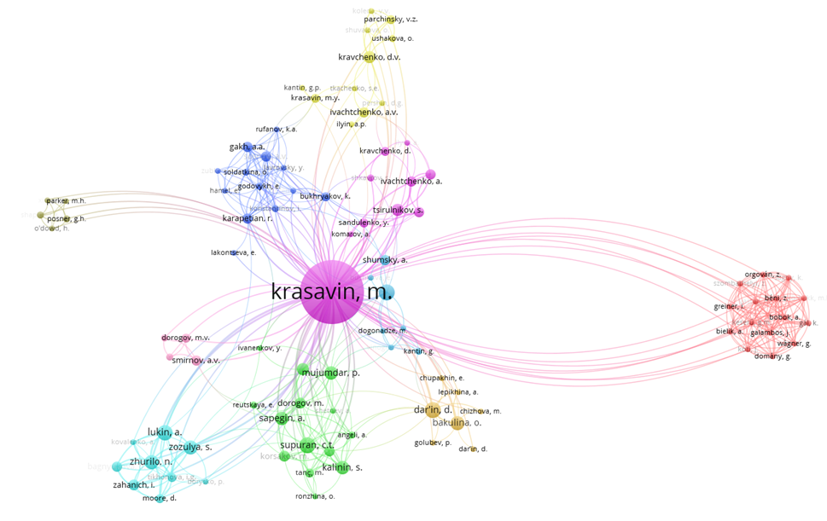
Контакты руководителей групп

Slide 29
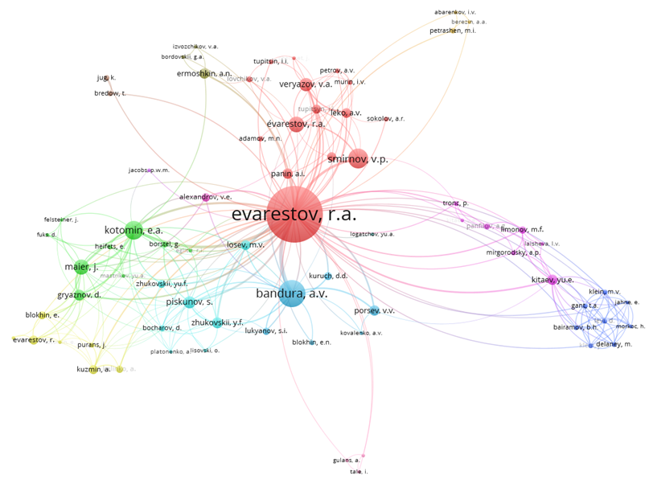
Контакты руководителей групп

Slide 30
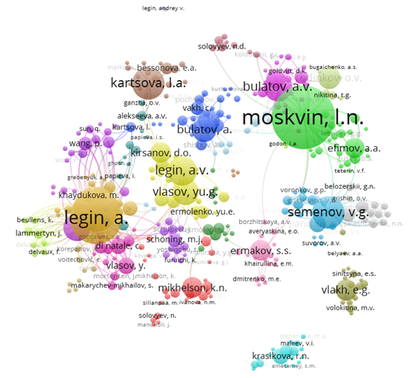
Контакты научных групп, работающих в одной области
Аналитическая химия

Slide 31
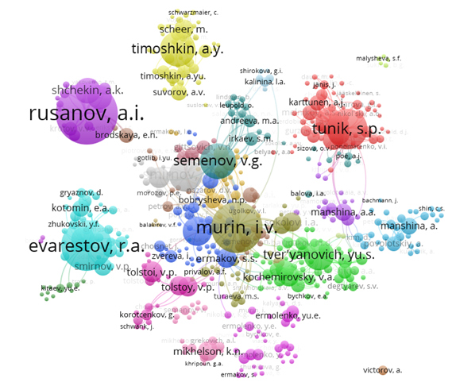
Контакты научных групп, работающих в одной области
Нанотехнологии

Slide 32
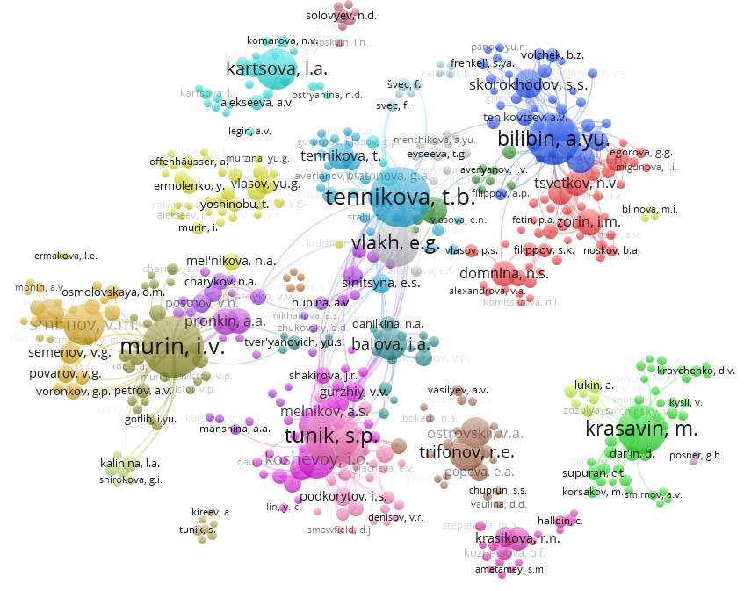
Контакты научных групп, работающих в одной области
Био- и медицинская химия

Slide 33
Выводы 2018
+ Широкий спектр исследований;
+ Достаточно полно представлены исследования различного характера (экспериментальные/теоретические, фундаментальные/прикладные);
+ Хорошее соответствие направлениям развития отечественной науки и технологий;
- Низкий уровень взаимодействия между группами
- Взаимодействие руководителей научных групп с внешними партнерами намного превосходит «внутреннее» взаимодействие.
Целесообразность организации в институте научных (тематических, проблемных, …) семинаров - минимум формализации, максимум дискуссий/общения; цель - формирование новых «точек роста», генерация новых идей, проектов …
НХЛ: научная химическая лига
Хим-чай
Химчистка
Вечера химии на химическом
…

Slide 34
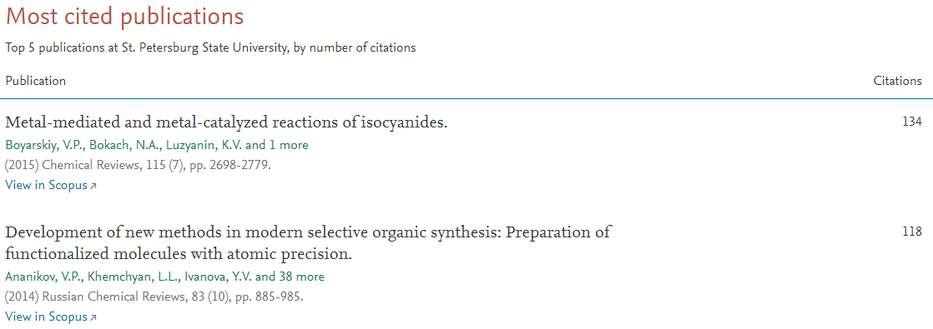
Top results 2014 - 2016
Chemistry
Materials science

Slide 35
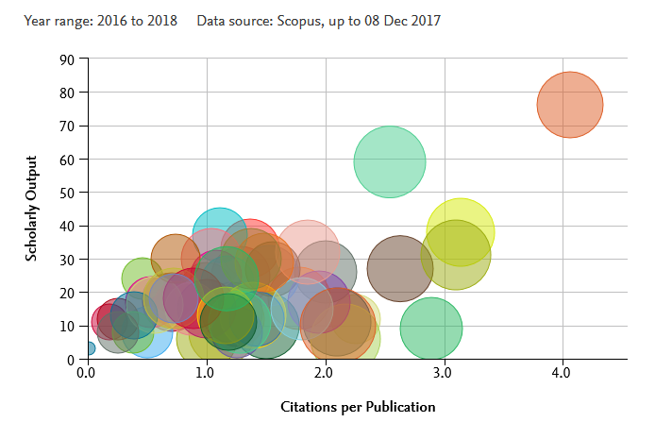
Top results 2016 - 2017
Kukushkin
Krasavin
Vasiliev
Bulatov
Tunik
Domnina

Slide 36
Институт Химии
2018

